Slide 1


Муниципальное буджетное учреждение средняя образовательная школа № 59
Творческая работа на тему:
Что в имени моем…
Выполнила:
Ученица 4 б класса
МБОУ СОШ № 59
Харченко Екатерина Кирилловна
Классный руководитель :
Скворцова Надежда Владимировна

Slide 2

Екатерина

Slide 3
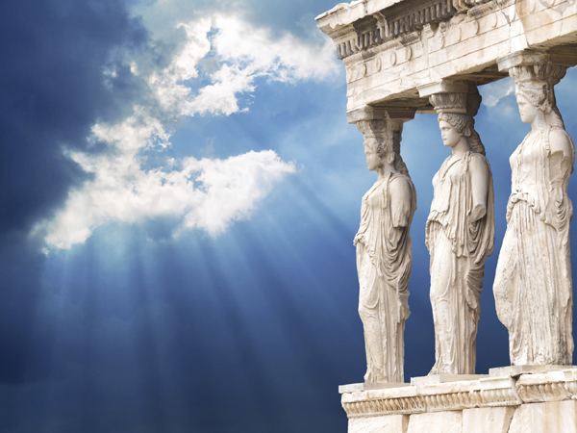
История имени Екатерина имеет древнегреческие корни. Происходит от греческого слова «катариос» - что означает

Slide 4
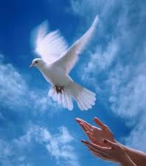
Надежда истинная,

Slide 5

вечно чистая

Slide 6
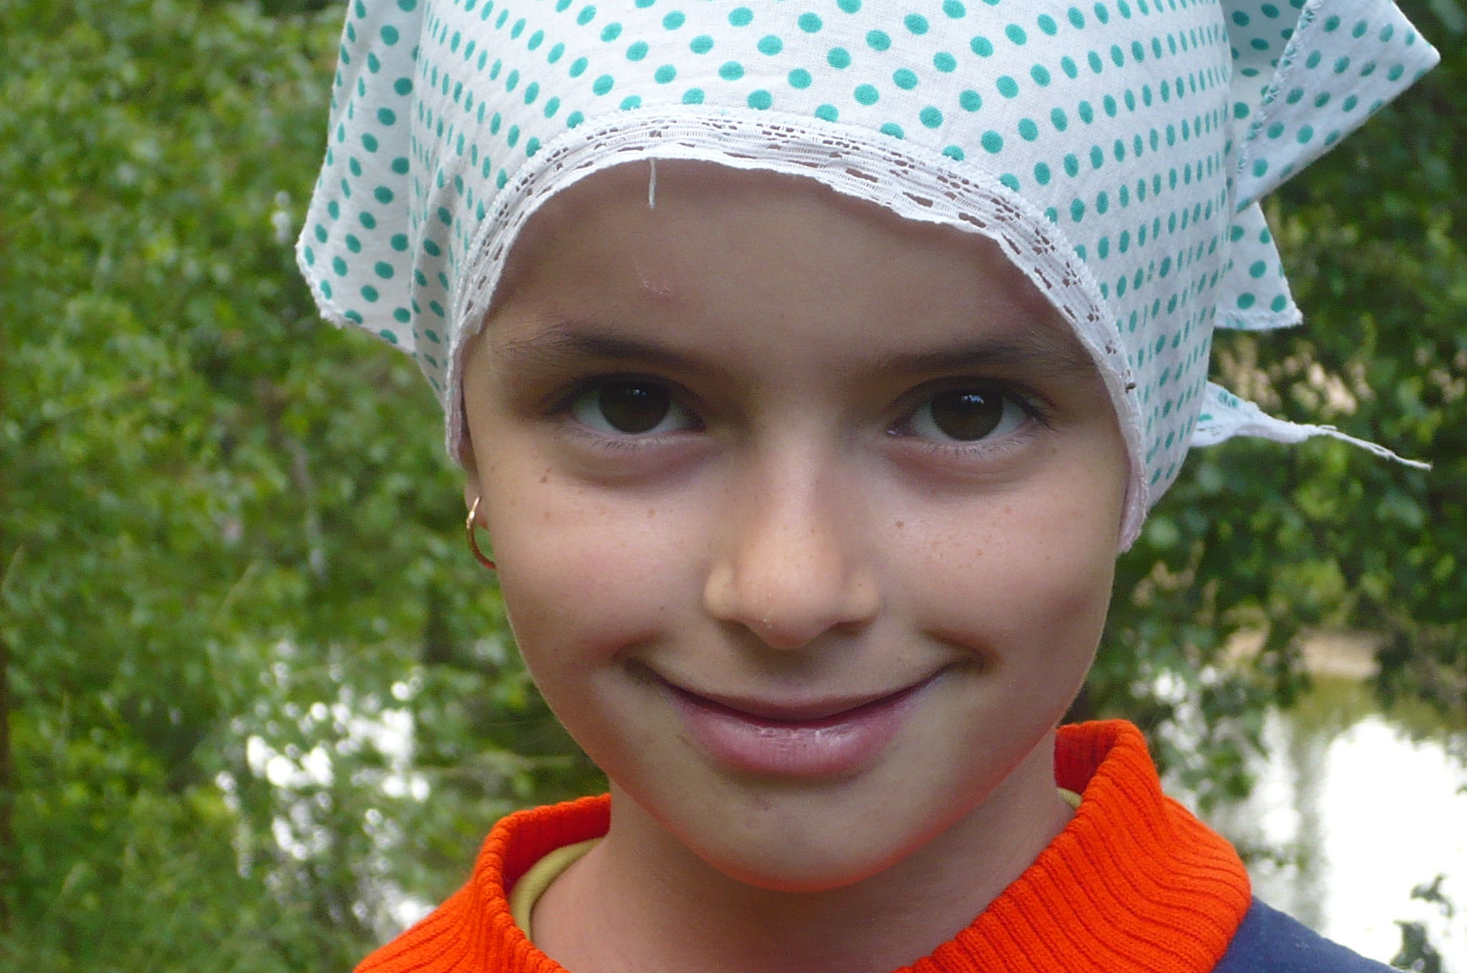
Маленькая девочка Катя привлекает своим открытым взглядом

Slide 7
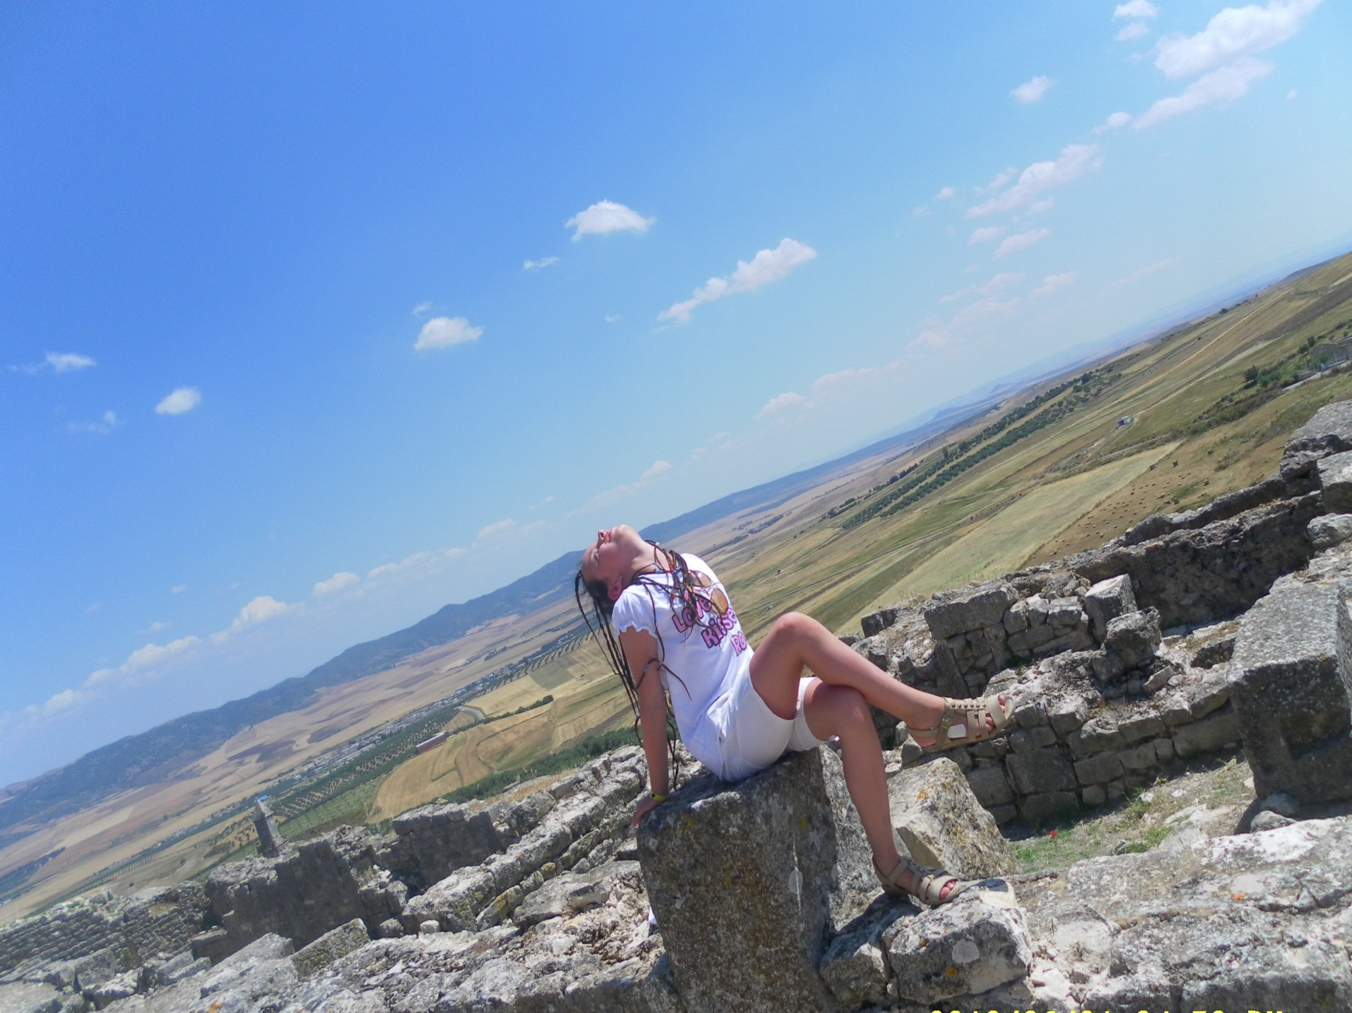
и спокойной рассудительностью

Slide 8
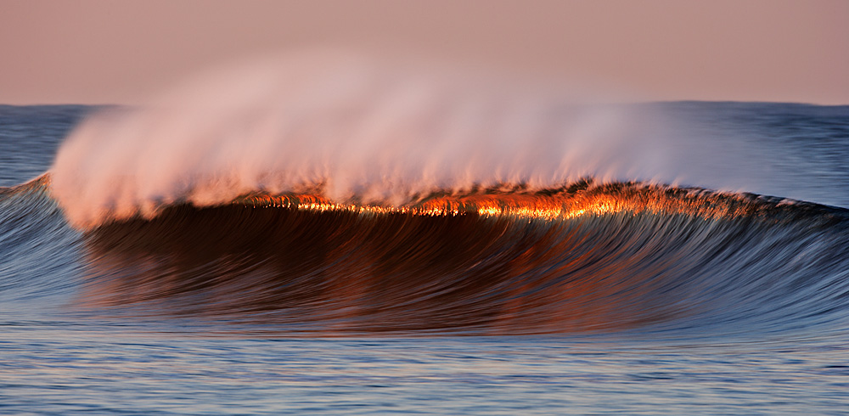
Яростно-проникновенное звучание этого имени создает картину динамичного и мощного раскрытия сил

Slide 9

Подобно раскату грома
.

Slide 10
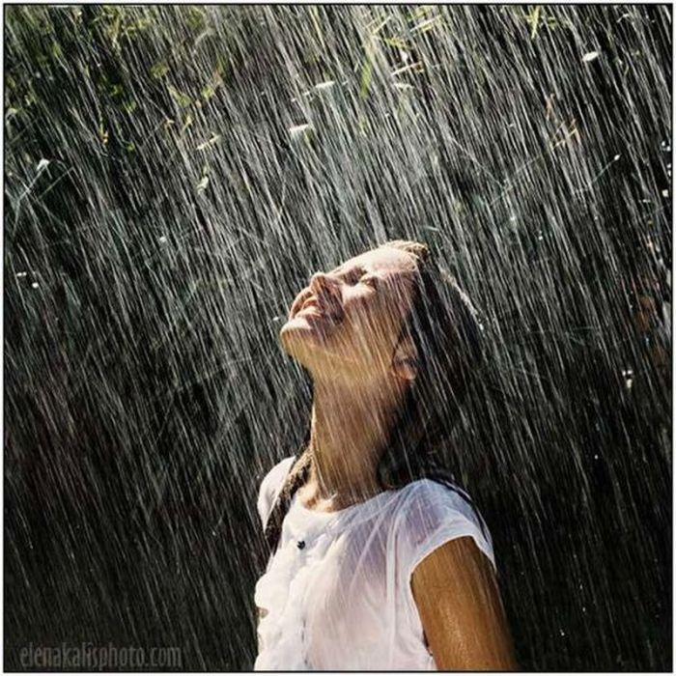
и мощным
струям дождя…

Slide 11
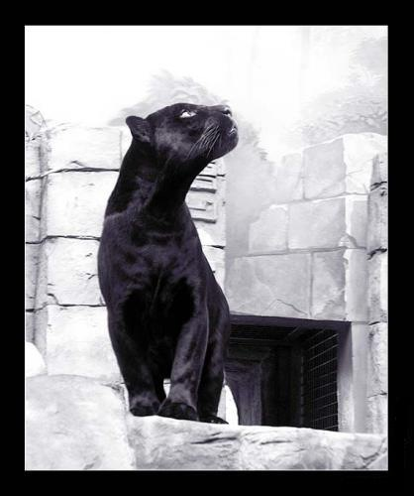
описывает натуру, нацеленную на яркое самопроявление, победоносную

Slide 12
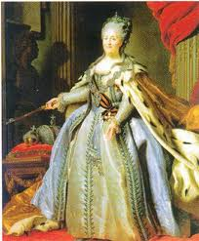
имя Екатерина
многие ассоциируют с царскими особами ,

Slide 13

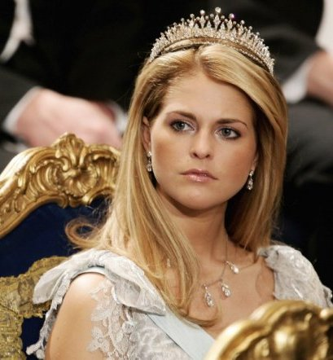
Кажется, даже в его звучании заключены определенная величавость и властность.

Slide 14
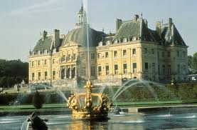
Имя очень распространено как в России
так и на Западе. В зарубежной традиции начальная буква "е" отсутствует

Slide 15

Катерина, Катарин, Кэтрин.

Slide 16
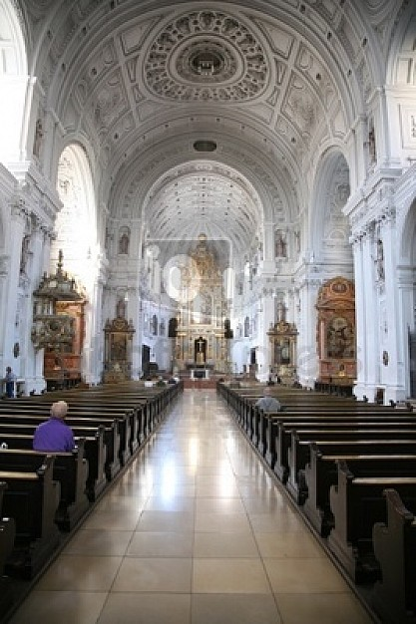
У католиков существует даже мужское имя Катерин.

Slide 17
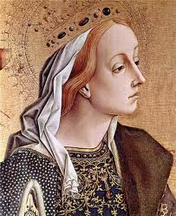
СВЯТЫЕ ПОКРОВИТЕЛИ
Екатерина Александрийская
7 декабря (24 ноября)
Весьма ученая дева княжеского рода приняла святое крещение после чудесного видения во сне Богоматери с младенцем Иисусом.

Slide 18
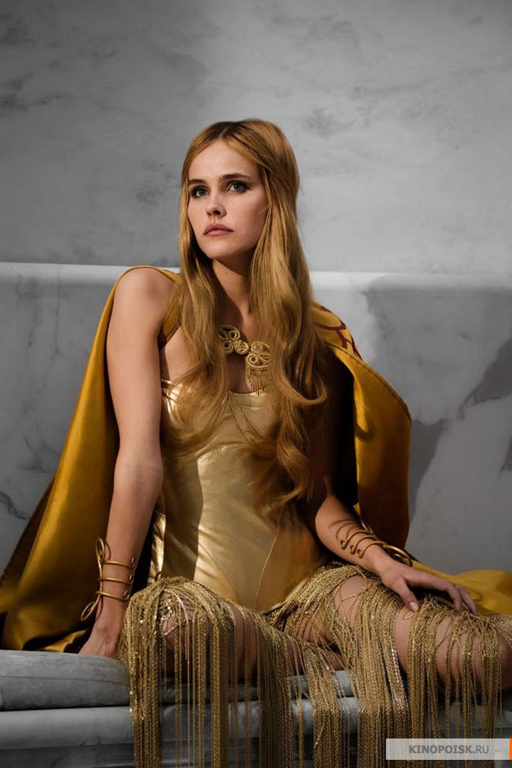
Екатерина

Slide 19
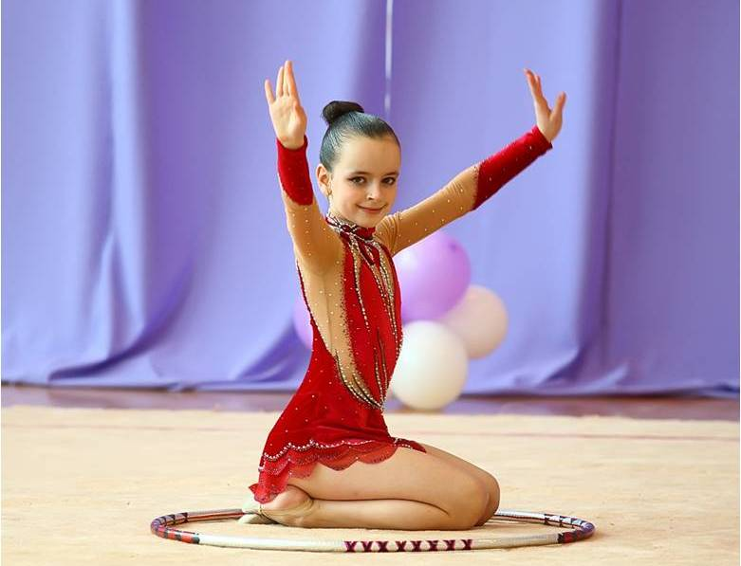
Катя

Slide 20
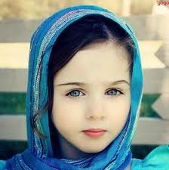
Катенька

Slide 21
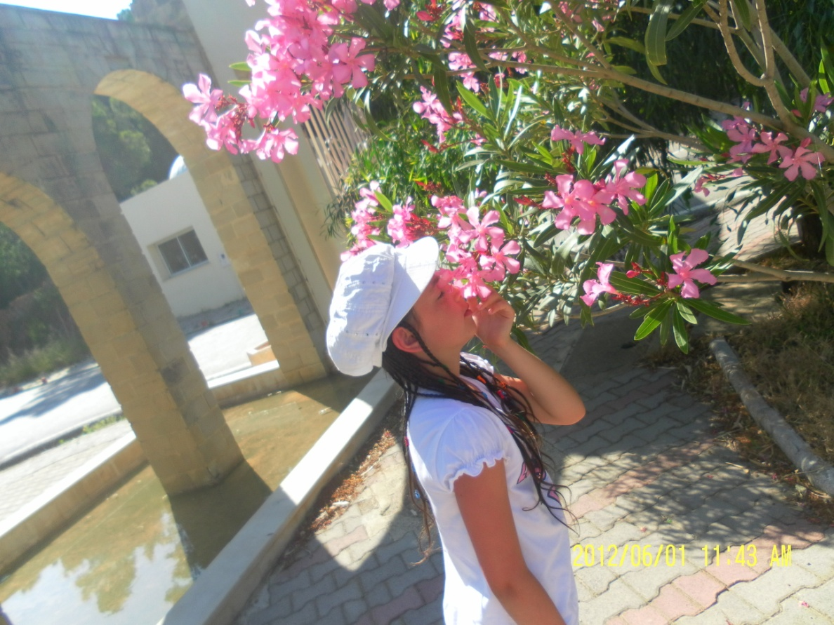
Катюша

Slide 22

красивое и милозвучное
Имя…

Slide 23

как золото
и пурпур

